Slide 1


Přepínač SWITCH
Číslo projektu: | CZ.1.07/1.5.00/34.0465
Vzdělávací celek: | Vzdělávání v informačních a komunikačních technologiích
Tematický okruh: | Informační technologie
Téma: | Přepínač SWITCH
Ročník: | 1. ročník
Jméno autora: | Jiří Švehla
Vytvořeno dne: | 26.8.2012
Anotace | Vysvětlení pojmu a vlastností
Metodický pokyn | opora k výkladu s hypertextovými odkazy do internetu

Slide 2
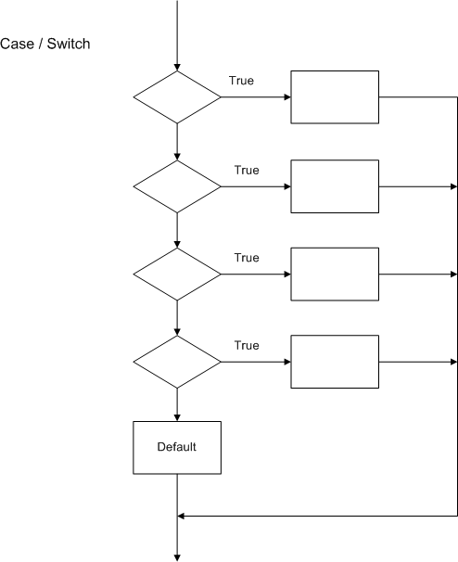
Přepínač SWITCH
několikanásobná podmínka
rozvětvení programu
analýza proměnné

Slide 3
Pseudokód
Switch (výraz) {
case hodnota1:
prikaz1a;
prikaz1b;
prikaz1c;
...
break;
case hodnota2:
prikaz2a;
prikaz2b;
...
break;
default: prikazDa; prikazDb; ... }

Slide 4
Příklad
Vytvořte program a vývojový diagram pro tyto příklady:
Chování řidiče při pohledu na semafor?
Pomocí POLE a FORcyklu spočtěte počet samohlásek ve slově?

Slide 5
Použité zdroje
Pokud není uvedeno jinak, použitý materiál je z vlastních zdrojů autora
http://www.krokodyyl.wz.cz/programovani/priklady.php
http://www2.tech.purdue.edu/eet/courses/referencematerial/atmel/Control_Statements/control_statements.htm
http://www.jardaz.cz/articles.php?article_id=24

